Slide 1
Jetpack Compose 介绍

Slide 2
Jetpack Compose 介绍
1
Compose 是什么？
2
Compose 原理简介
3
Compose 高级用法
4
浅析 Compose 的未来
Private & Confidential

Slide 3
Compose 简介
简介
用于构建原生界面的现代工具包
在 2019 年 I/O 大会上亮相
2021 年 2 月发布第一个 Beta 版，正式版即将发布
旨在简化并加快 Android 上的界面开发
更少的代码
强大的工具
直观的 Kotlin API
Private & Confidential
Notes:
从0 开始、旨在加快开发速度，让开发者用更少的代码编写界面，专注于构建功能，减少创建界面所需的时间；

Slide 4
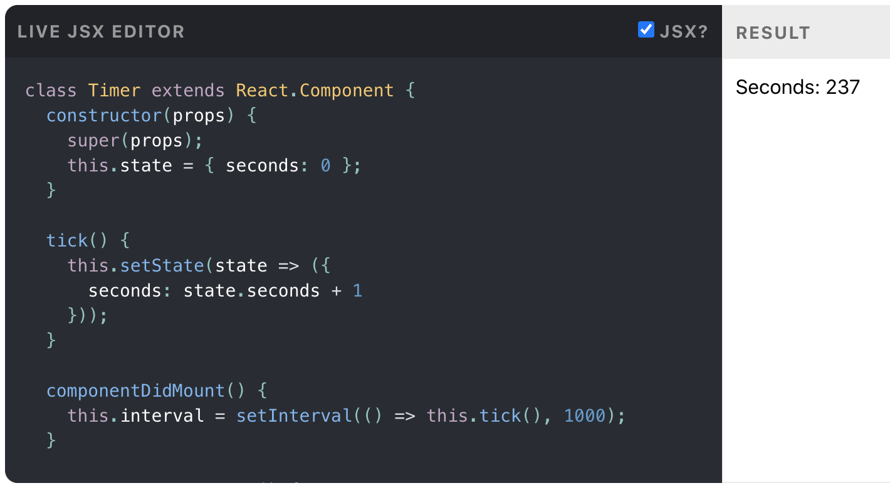
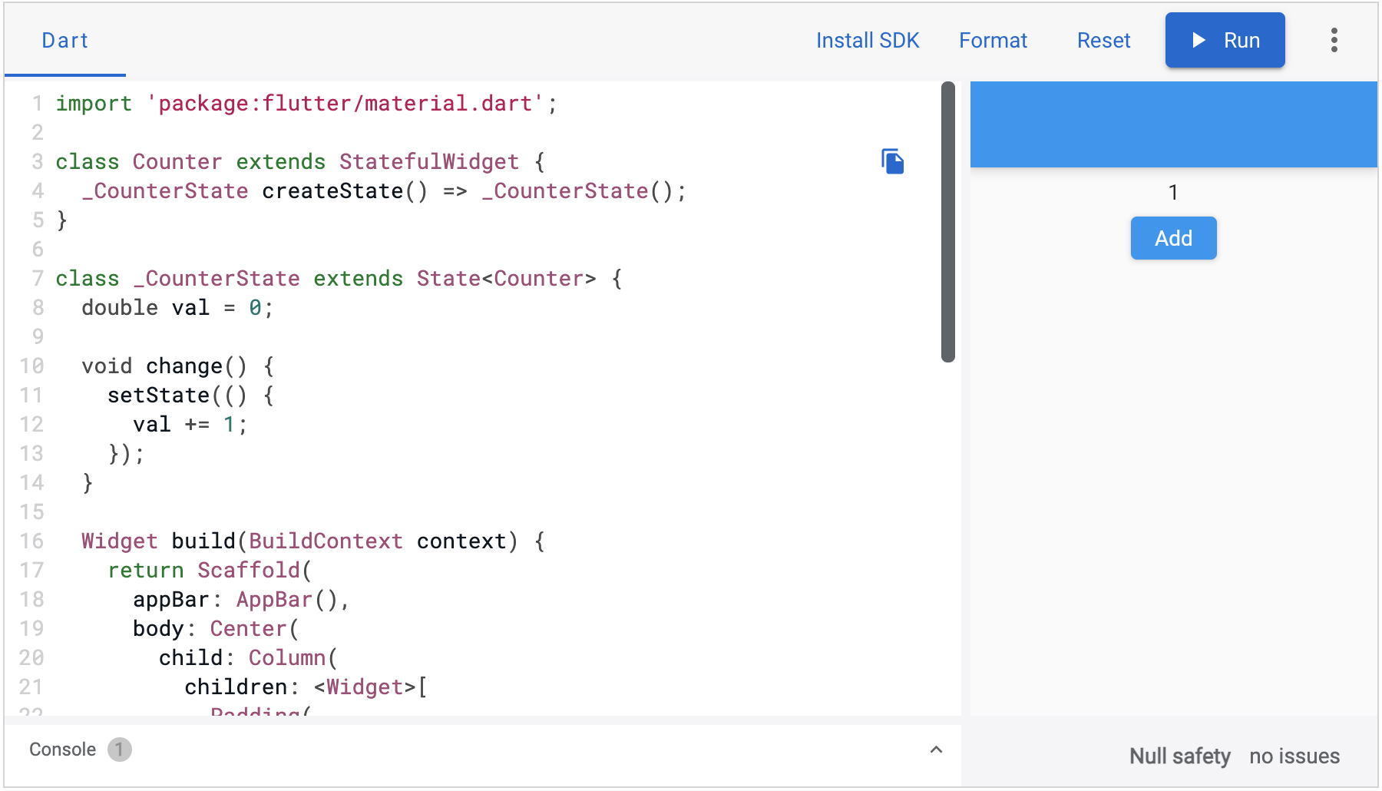
为什么 Android 需要新的 UI 工具包？
基于 View 体系的工具包已经存在了 10 多年，这期间，技术发生了变化，设备的功能变得更强大，用户对应用的期望值变得更高，UI 界面也更加动态化
传统 View 体系由于兼容性原因扩展迭代困难
开发者期望一款基于现代架构的现代工具包
Private & Confidential

Slide 5
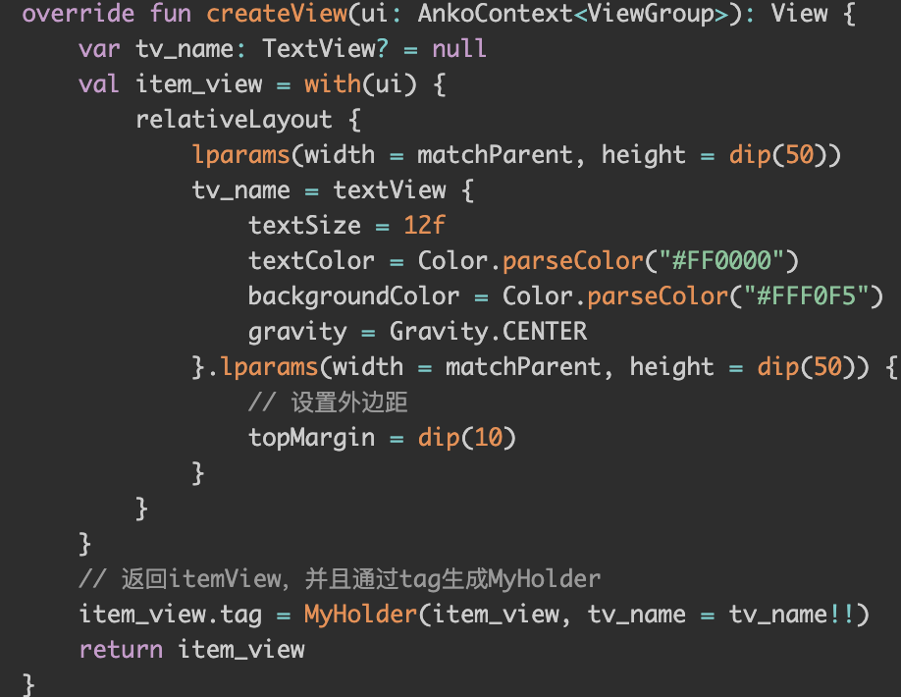
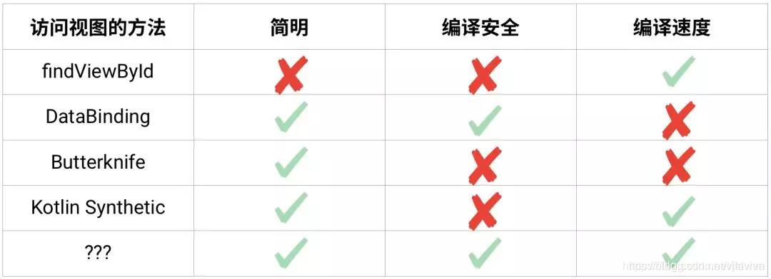
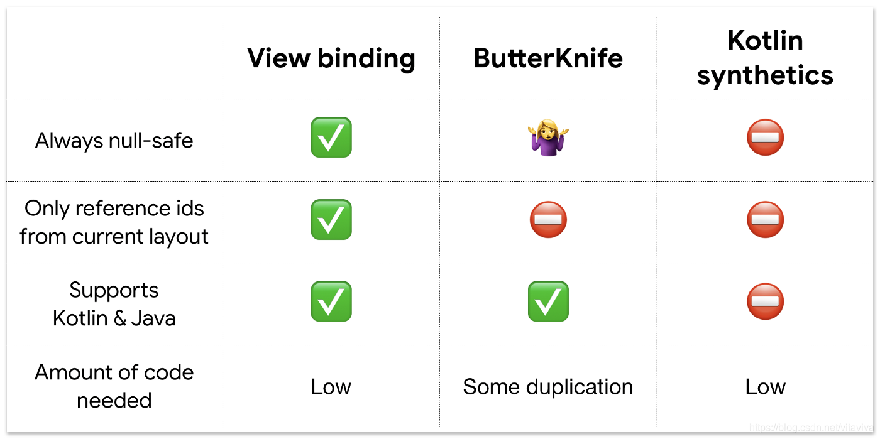
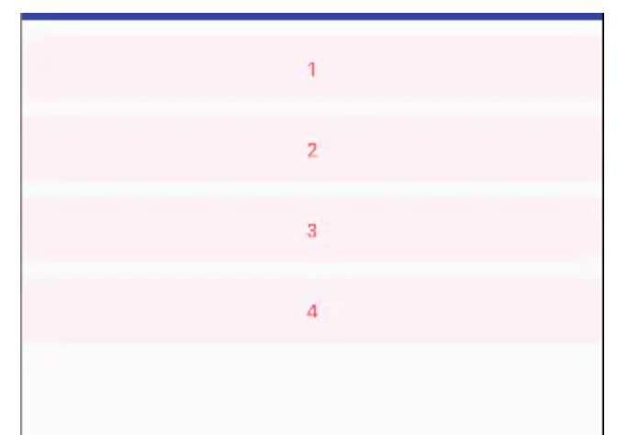
为什么 Android 需要新的 UI 工具包？
传统 View 体系常见问题
视图绑定
代码中写界面 - 原生、Anko
Private & Confidential

Slide 6
Jetpack Compose 介绍
1
Compose 是什么？
2
Compose 原理简介
3
Compose 高级用法
4
浅析 Compose 的未来
Private & Confidential

Slide 7
Compose 如何使构建 UI 变得简单快捷？
声明式 UI 工具包（Declarative UI Toolkit）- 关键思想
开发者负责完全描述给定状态的界面外观
框架负责在状态更新时更新界面
You completely describe your UI for a given state
The framework updates your UI when the state changes
Private & Confidential
Notes:
声明式 UI 的关键思想

Slide 8
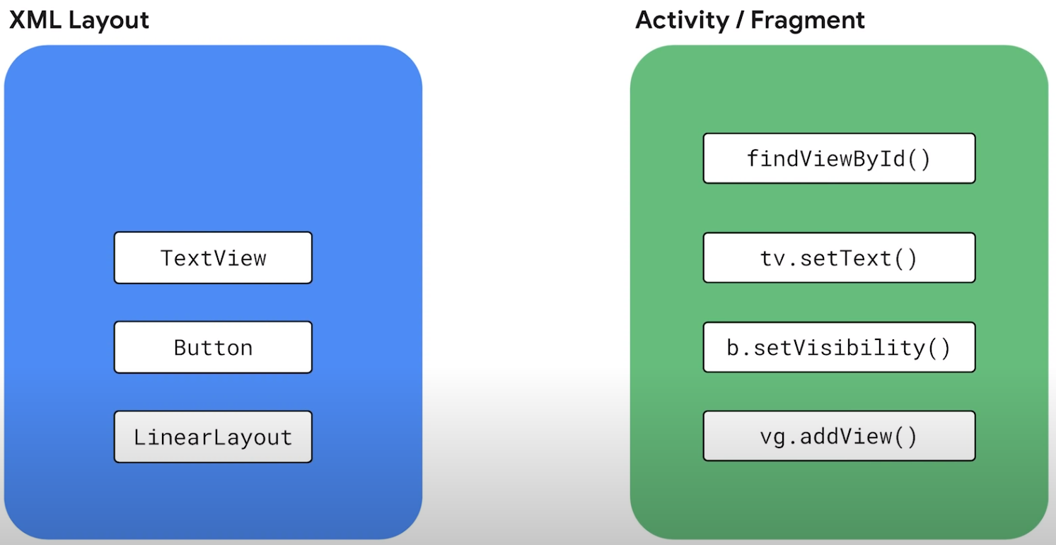
Compose 如何使构建 UI 变得简单快捷？
传统的 Android 命令式 UI
xml 文件声明 UI
代码中查找控件再更新
Private & Confidential
Notes:
现在的应用不只是静态数据，它们会更新并且是实时的，
过去使用 Android View 系统时，会先在 XML 中声明 UI 界面；
当应用状态因用户交互等因素发生变化时，界面层次结构需要进行更新以显示当前数据。
最常见的界面更新方式是使用 findViewById() 等函数遍历树找到对应控件，并通过调用 textView.setText(String)等方法更改节点。这些方法会改变控件的内部状态。

Slide 9
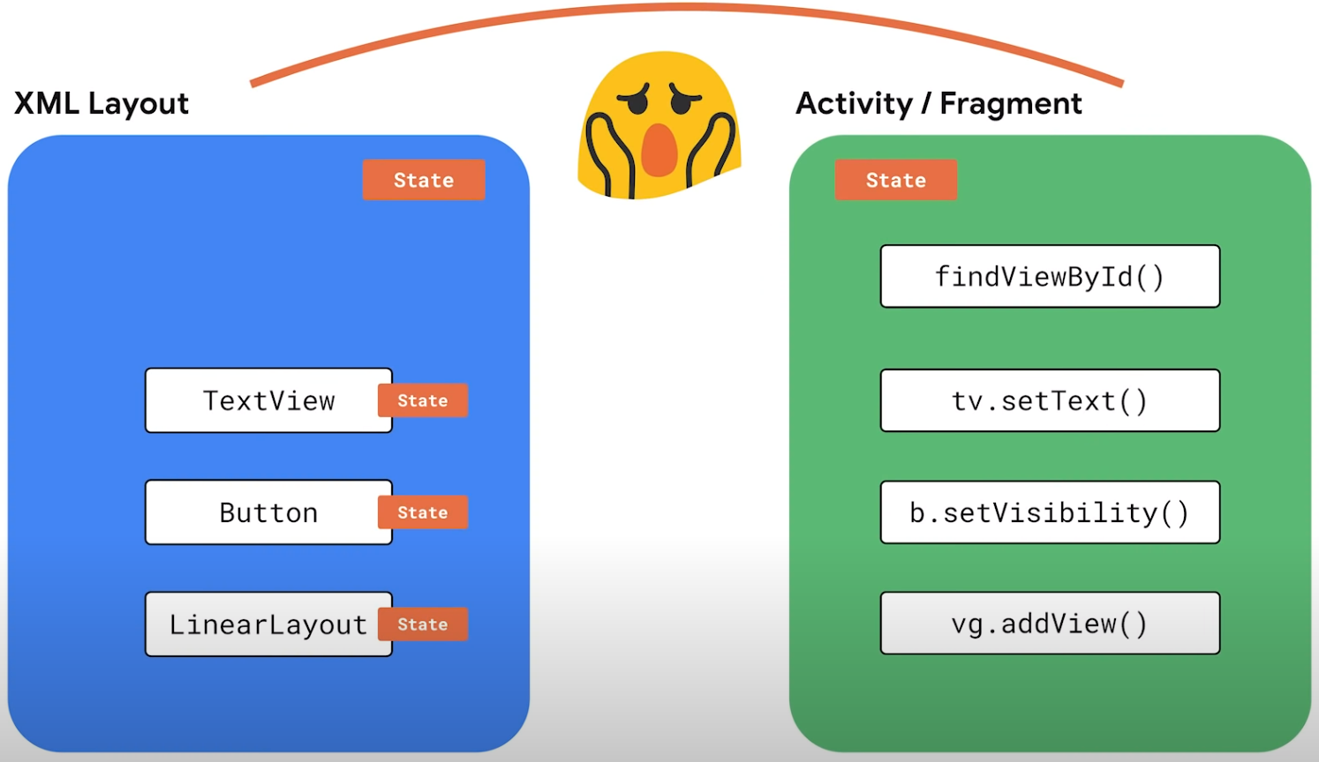
Compose 如何使构建 UI 变得简单快捷？
传统的 Android 命令式 UI
当状态、控件越来越多，保证应更新尽更新将越来越难
Private & Confidential
Notes:
手动操纵视图会提高出错的可能性。如果一条数据在多个位置呈现，很容易忘记更新显示它的某个视图。
或者当两项更新以意外的方式发生冲突时，也很容易造成异常状态。例如，某项更新可能会尝试设置刚刚从界面中移除的节点的值。
一般来说，软件维护复杂性会随着需要更新的视图数量而增长。
使用 MVVM 架构模式，可以一定程度优化状态更新的问题

Slide 10
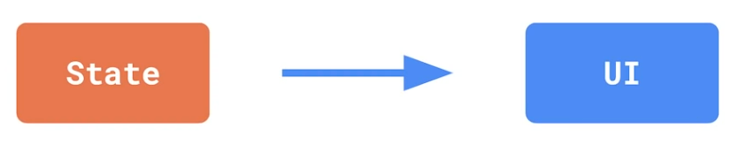
Compose 如何使构建 UI 变得简单快捷？
声明式 UI
Private & Confidential
Notes:
在过去的几年中，整个行业已开始转向声明性界面模型，该模型大大简化了与构建和更新界面关联的工程设计。
该技术的工作原理是在概念上从头开始重新生成整个屏幕，然后仅执行必要的更改。此方法可避免手动更新有状态视图层次结构的复杂性。
Compose 是一个声明式 UI 框架，它们将状态转换为界面，

Slide 11
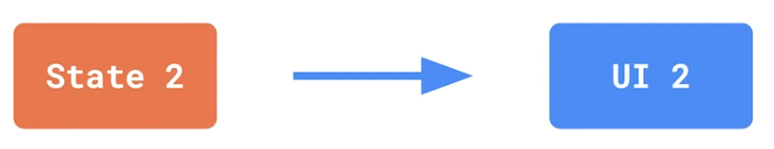
Compose 如何使构建 UI 变得简单快捷？
声明式 UI
Private & Confidential
Notes:
由于界面是不可变的，在生成之后便无法更新，因此，如果应用的状态发生更改，转换将重新执行，将新的状态转换为新的视图，这就避免了同步问题，因为其在重新生成整个界面。
重新生成整个屏幕所面临的一个难题是，在时间、计算能力和电池用量方面可能成本高昂。
为了减轻这一成本，Compose 会智能地选择在任何给定时间需要重新绘制界面的哪些部分。
作为开发者，我们只要描述给定状态的界面外观，而不是如何生成界面。
ViewDataBining 是声明式的吗？
扩展自动添加监听，本质还是命令式，简单例子，GONE 和直接移除

Slide 12
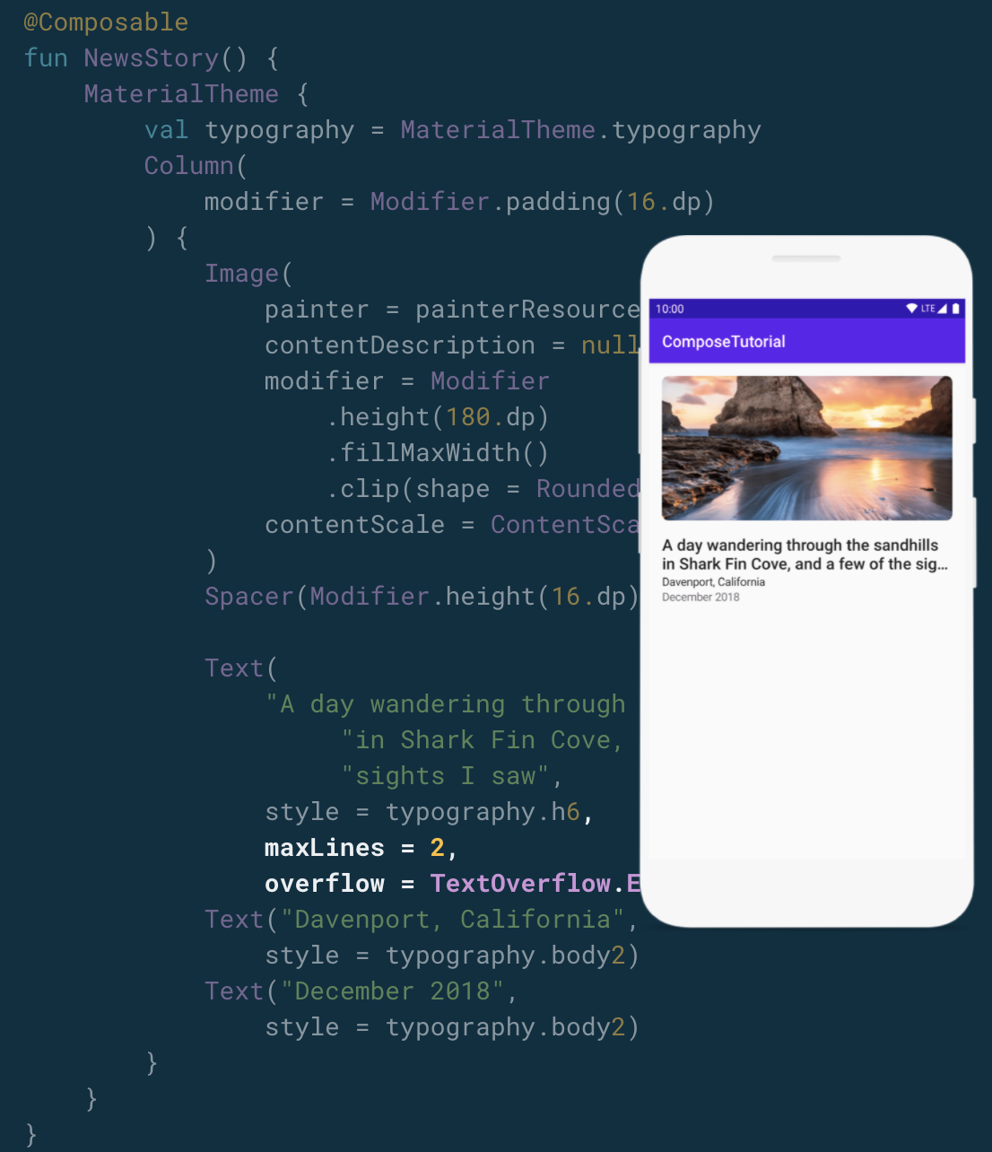
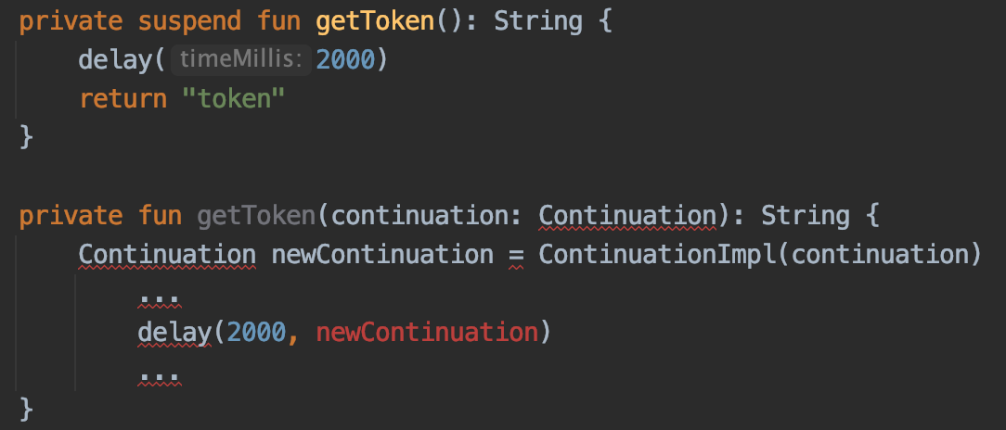
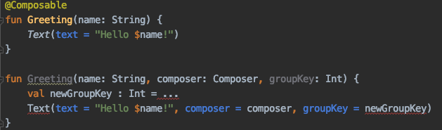
Compose 原理简介
可组合函数
带有 @Composable 注解，一般大写开头用于区分普通函数
顶级函数
可以并且应该接收参数
不返回任何内容
快速、幂等且没有副作用
Private & Confidential
Notes:
@Composable 注解可告知 Compose 编译器：此函数旨在将数据转换为界面。Compose 提供的大多开箱即用的组件也都是可组合函数
快速、幂等且没有副作用：
- 使用同一参数多次调用此函数时，它的行为方式相同，并且它不使用其他值，如全局变量或对 random() 的调用。
- 此类函数描述界面而没有任何副作用，如修改属性或全局变量。
没有使用关键字，使用注解的原因
扩展函数、默认参数函数、挂起函数，composabe 函数

Slide 13
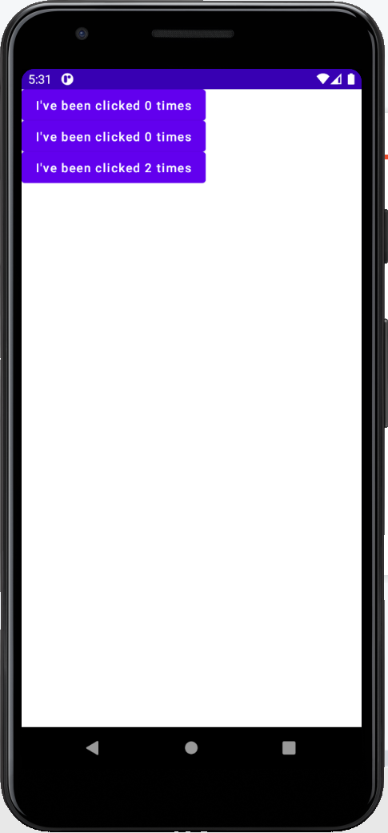
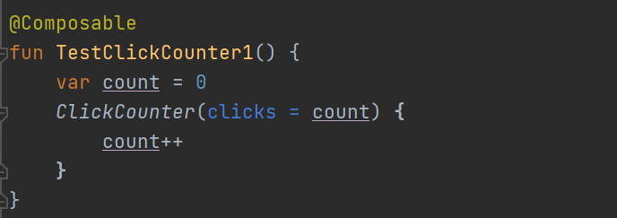
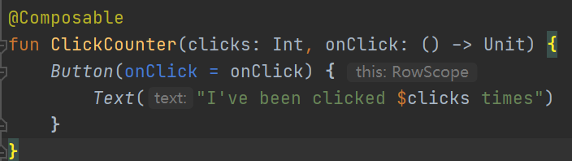
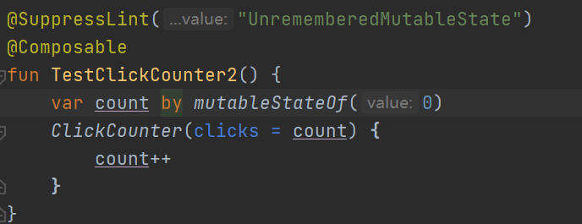
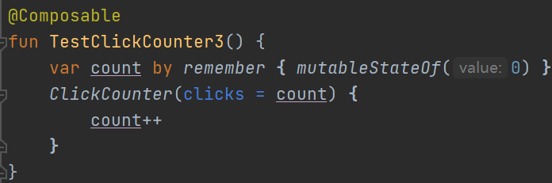
Compose 原理简介
重组（Recomposing）
指在输入更改时再次调用可组合函数的过程
重组时，框架仅调用可能已更改的函数或 lambda，而跳过其余函数或 lambda
Private & Confidential
Notes:
当输入数据更改时，Compose 将重新执行此 Composable 函数。
不需要自己设置 Observer，Compose 编译器会跟踪哪些 Composable 函数的输入参数会发生变化，并在变化时自动重新执行它们，Compose 很智能只重新执行输入发生更改的 Composable 函数，并跳过输入未发生更改的那些，因此非常高效。

Slide 14
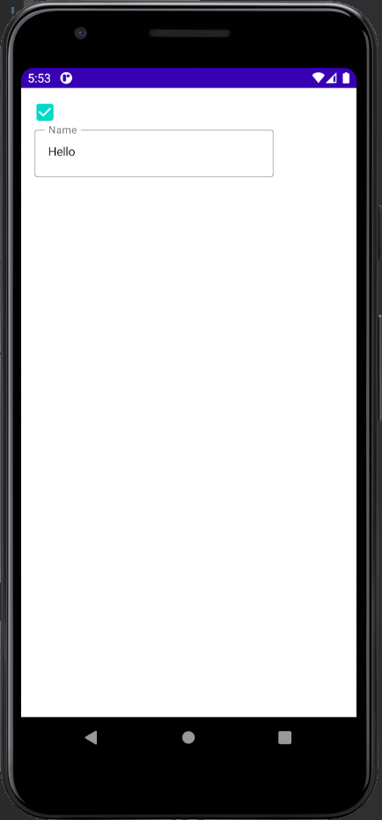
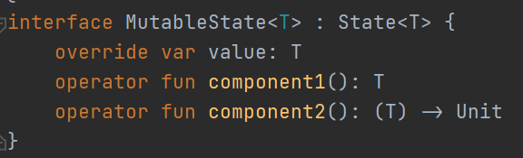
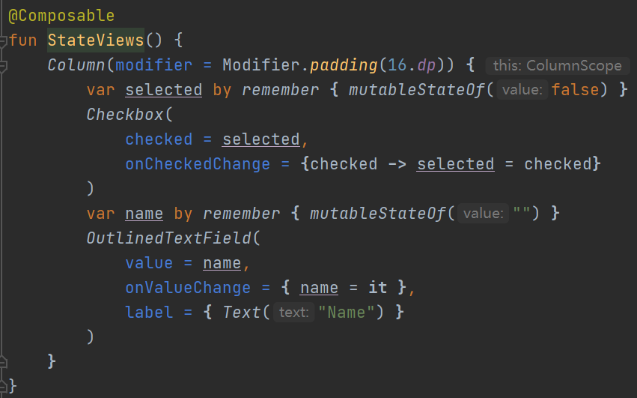
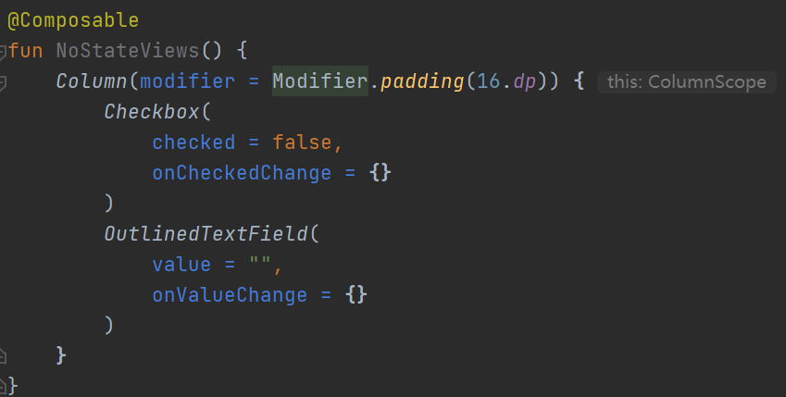
Compose 原理简介
状态和组合
更新 Compose 的唯一方法是通过新参数调用同一可组合项
参数可以是界面状态的表现形式，每当状态更新时，都会发生重组
可组合项必须明确获知新状态，才能相应地进行更新
Private & Confidential
Notes:
举个复选框和输入框的例子，左边的例子点击复选框不会造成视觉上的变化；需要引入一个局部变量来控制是否选中此复选框。
复选框提供了在点击时触发的 onCheckChange 回调，我们可以在这个回调中更新局部状态，这样做会使复选框在读取状态时被重新生成。如果我们不在此回调中更改任何状态，那么复选框在视觉上不会有任何更新。
乍一看，这似乎不太直观，需要编写代码才能在点击复选框时进行切换，但这是声明式 UI 的一个重要理念：元素完全由传递给它们的参数控制，这样可确保单一可信来源（Single Source of Truth）。也就是说。没有其他状态需要保持同步，如何回应用户按下复选框的操作，完全由开发者决定。
可组合函数可以使用 remember 可组合项记住单个对象。系统会在初始组合期间将由 remember 计算的值存储在组合中，并在重组期间返回存储的值。remember 既可用于存储可变对象，又可用于存储不可变对象。

Slide 15
Compose 原理简介
状态提升（State hoisting）
一种将状态移至可组合项的调用方以使可组合项无状态的模式
常规方式是将状态变量替换为两个参数：
value: T：要显示的当前值
onValueChange: (T) -> Unit：请求更改值的事件，其中 T 是建议的新值
提示的状态具有以下属性：
单一可信来源：通过移动状态而不是复制状态，来确保只有一个可信来源。这有助于避免 bug。
封装：只有有状态可组合项能够修改其状态。这完全是内部的。
可共享：可与多个可组合项共享提升的状态。如果想在另一个可组合项中监听相同状态，可以通过变量提升来做到这一点。
可拦截：无状态可组合项的调用方可以在更改状态之前决定忽略或修改事件。
解耦：无状态可组合项的状态可以存储在任何位置。例如，现在可以将其移入 ViewModel。
Private & Confidential
Notes:
常规方式 - 并不局限于 onValueChange。如果更具体的事件适合可组合项，可以使用 lambda 定义这些事件，就像使用 onCheckedChange 定义适合 CheckBox 的事件一样。

Slide 16
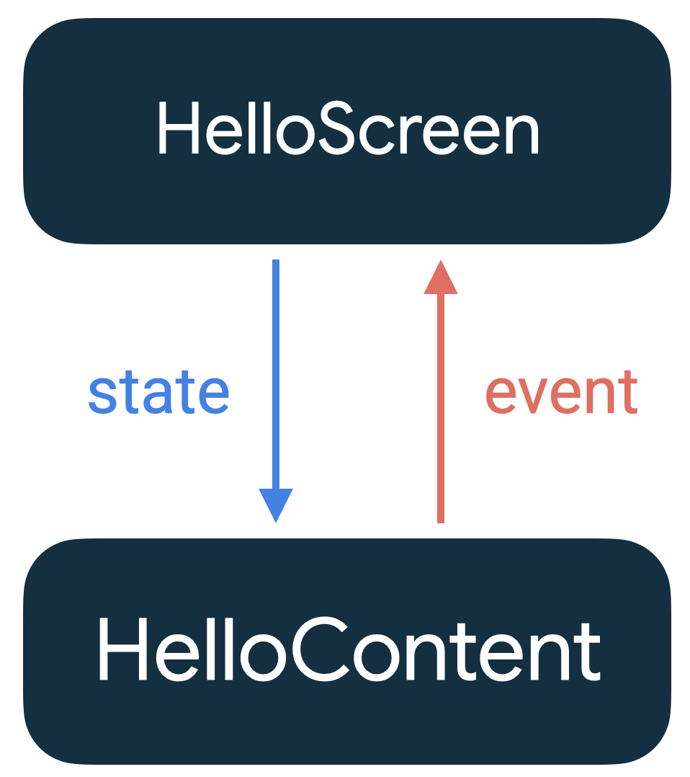
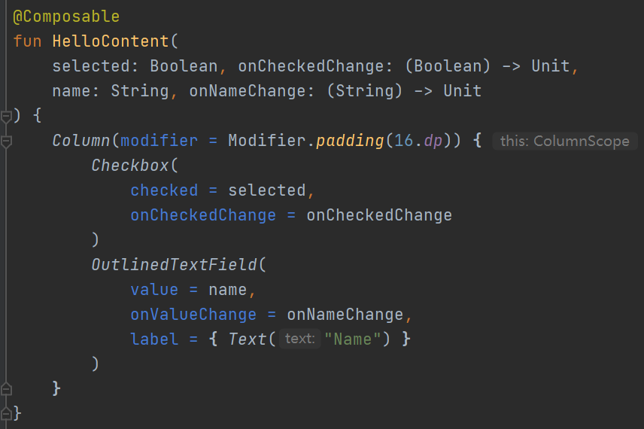
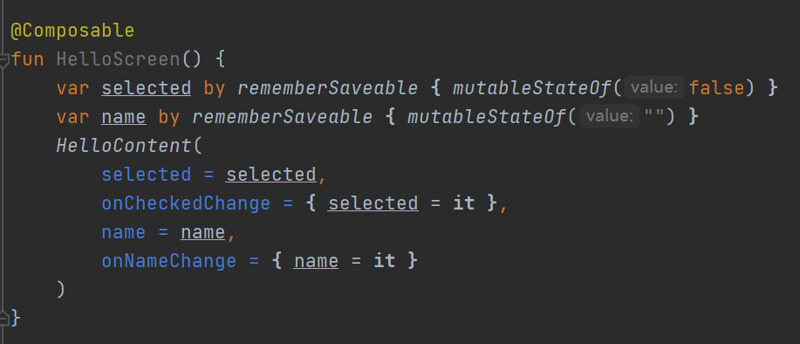
Compose 原理简介
状态提升（State hoisting）
提升状态时，有三条规则帮助弄清楚状态应去向何处：
状态应至少提升到使用该状态（读取）的所有可组合项的最低共同父项。
状态应至少提升到它可以发生变化（写入）的最高级别。
如果两种状态发生变化以响应相同的事件，它们应一起提升。
Private & Confidential
Notes:
状态向下传递、事件向上传递的这种模式称为“单向数据流”。在这种情况下，状态会从 HelloScreen 下降至 HelloContent，事件会从 HelloContent 上升至 HelloScreen。通过遵循单向数据流，可以将在 界面中显示状态的可组合项（View）与 应用中存储（Model）和更改状态的部分（ViewModel） 解耦。

Slide 17
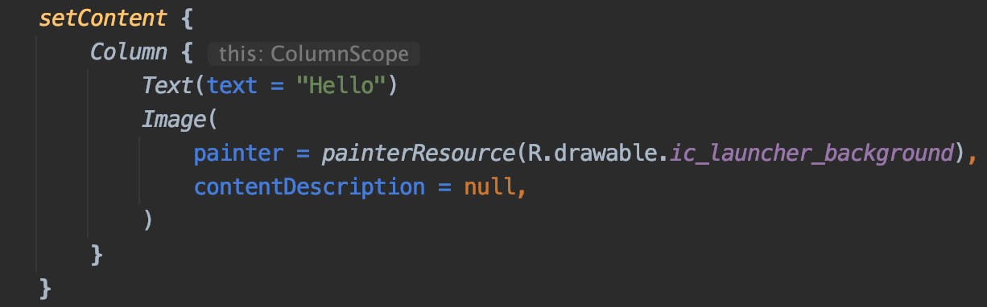
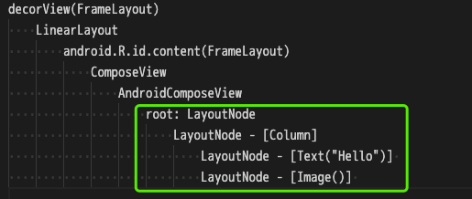
Compose 原理简介
探究 ComponentActivity#setContent
Private & Confidential

Slide 18
Jetpack Compose 介绍
1
Compose 是什么？
2
Compose 原理简介
3
Compose 高级用法
4
浅析 Compose 的未来
Private & Confidential

Slide 19
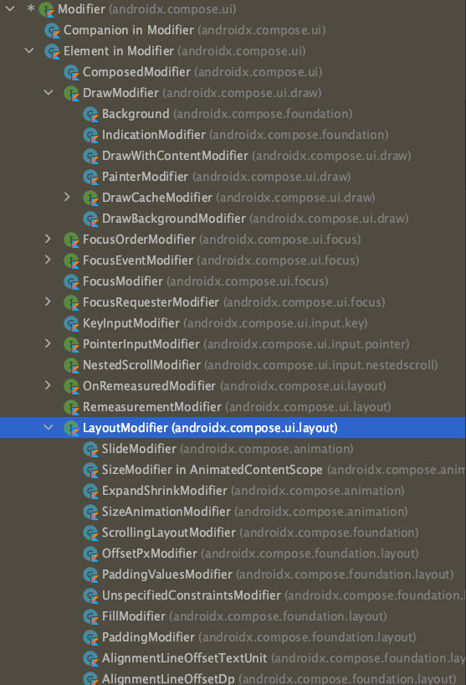
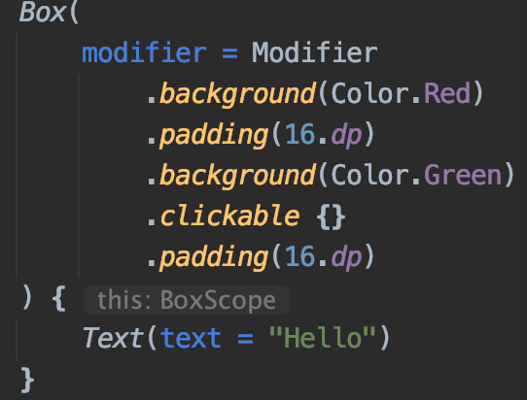
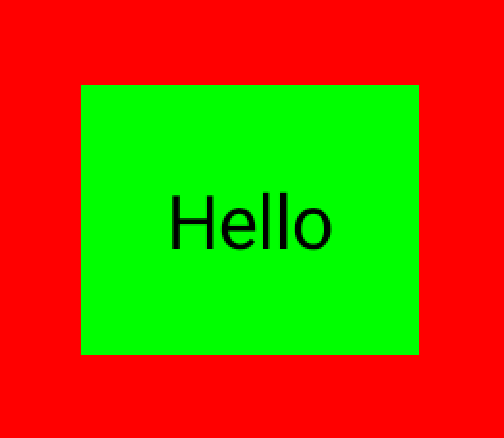
Modifier
丰富的内置修饰符，支持自定义
严格顺序要求
Private & Confidential

Slide 20
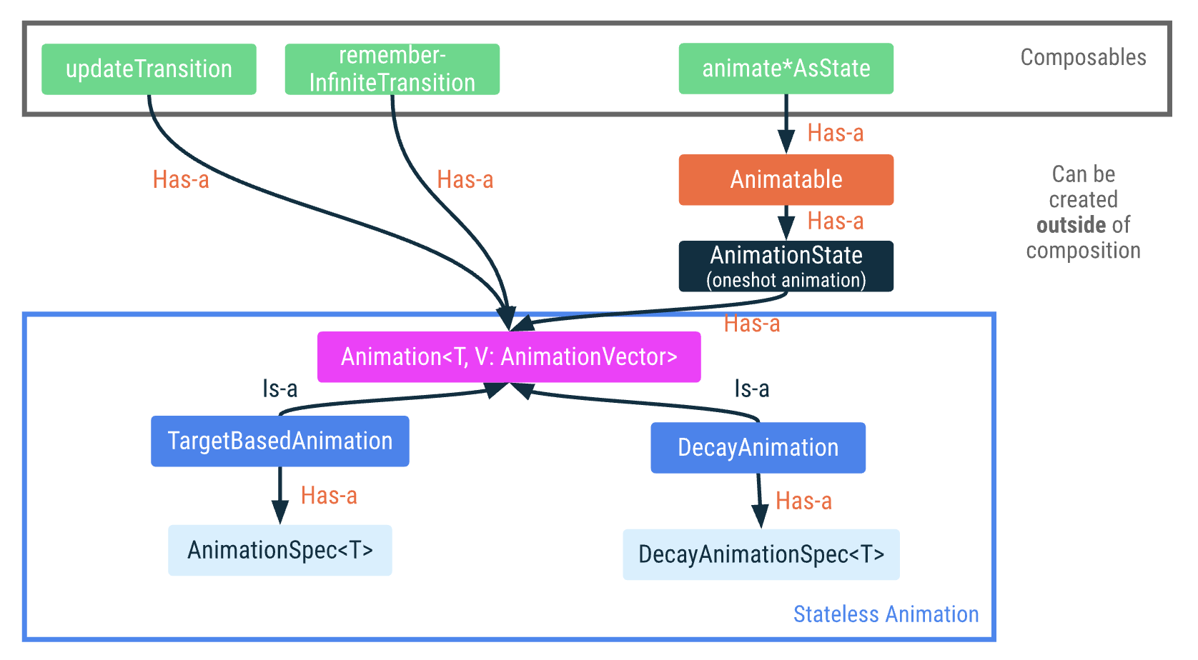
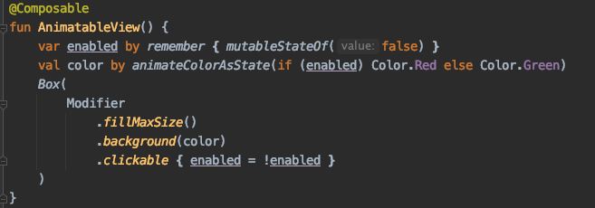
动画
全新设计，用法简单，功能强大
简单用法 - animate*AsState
自定义用法 - Animatable + 协程
Private & Confidential

Slide 21
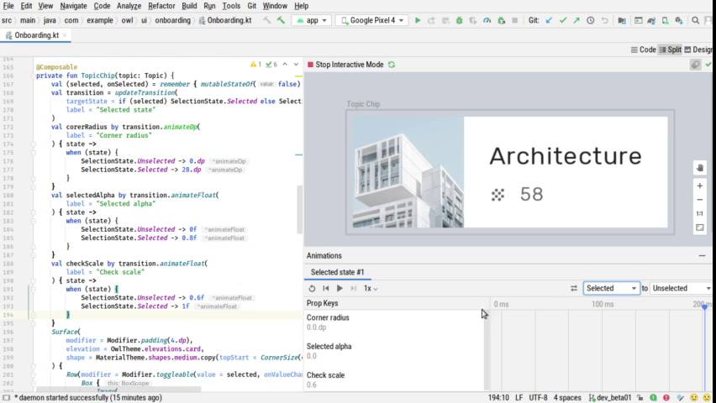
动画
Android Studio 支持在 Compose 预览中检查动画过渡效果
逐帧预览过渡效果
检查过渡效果中所有动画的值
预览任何初始状态与目标状态之间的过渡
Private & Confidential

Slide 22
自定义 View
自定义 Composable
自定义绘制
自定义布局
自定义触摸反馈
和原生 View 系统的交互
Private & Confidential

Slide 23
Jetpack Compose 介绍
1
Compose 是什么？
2
Compose 原理简介
3
Compose 高级用法
4
浅析 Compose 的未来
Private & Confidential

Slide 24
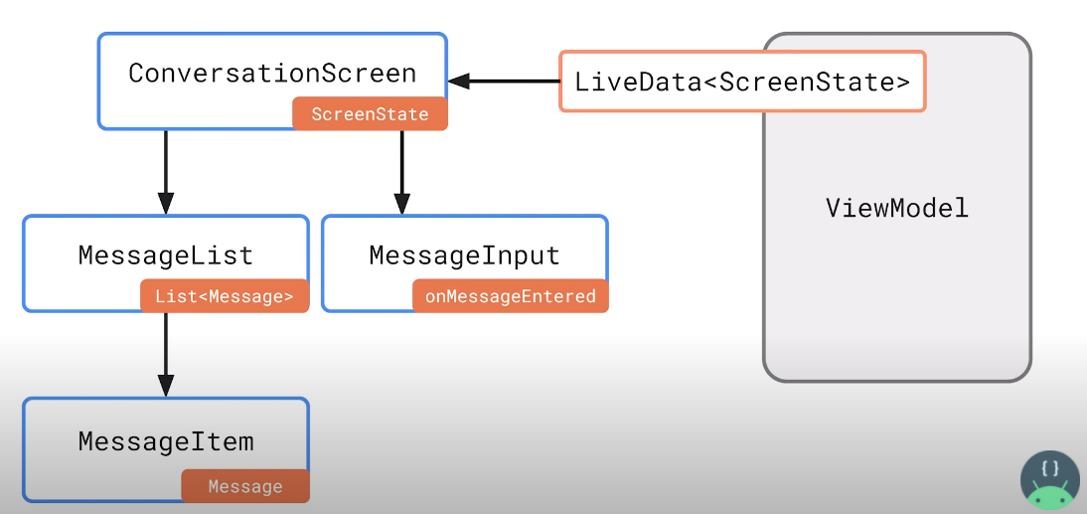
适用架构
Compose 适用于众多应用架构，尤其适用于采用单向数据流的应用架构，在这种架构中，ViewModel 公开单一的 ScreenState 流，可以被 Composable 函数所观察，并将其作为参数传递给各个组件，每个组件只接收其需要的状态，因此仅在数据更改时才需要更新。生成单一的 ScreenState 对象流，还有助于将状态更改的位置进行集中，从而更容易推断屏幕的整体状态并减少错误。
Private & Confidential

Slide 25
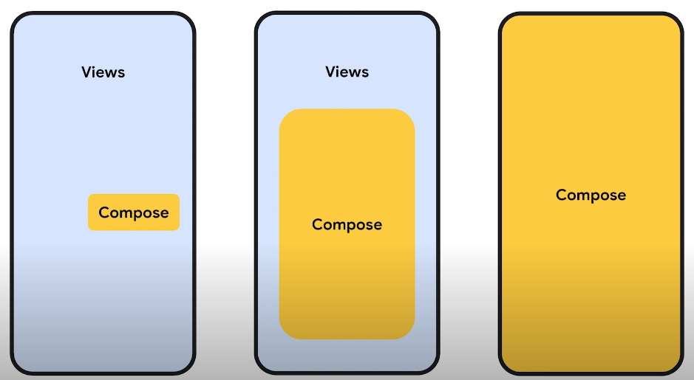
原生开发
Build for interop
Private & Confidential
Notes:
Jetpack Compose 旨在与现有的View 系统一起使用，可以根据需要逐步采用 Compose

Slide 26
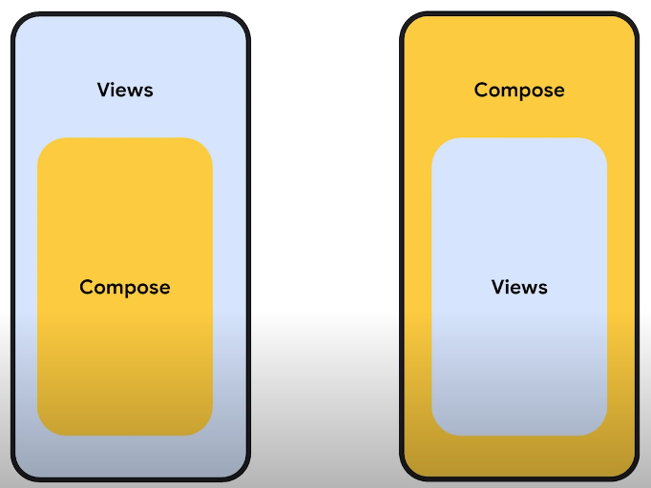
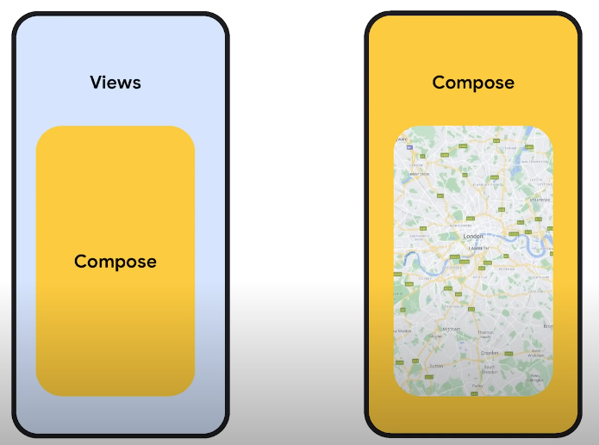
原生开发
Build for interop
Private & Confidential
Notes:
可以在 View 中嵌入 Compose，也可以在 Compose 中托管 View，例如 MapView
对常规开发的借鉴意义

Slide 27
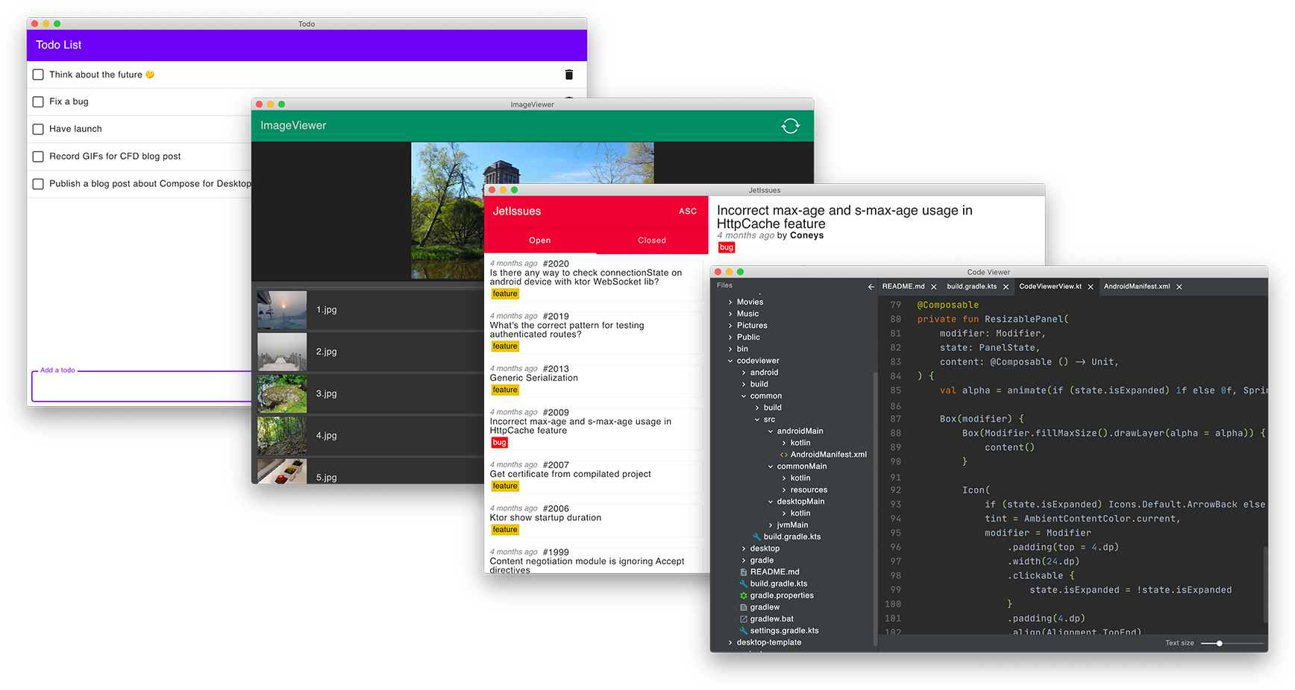
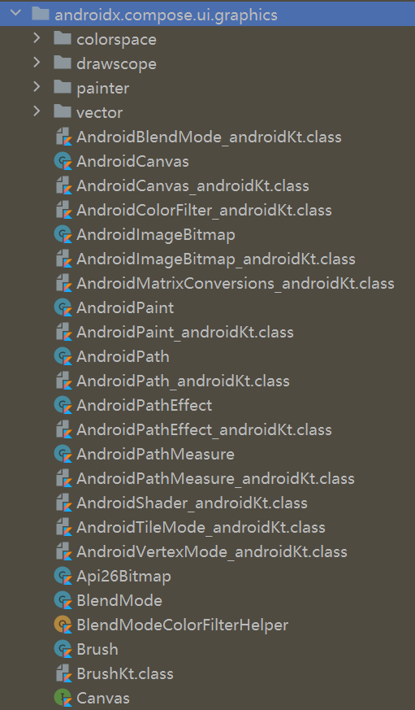
跨平台开发
基于接口设计，具备跨平台潜力
Compose for Desktop and Web, JetBrains 主导，最新 0.4.0 版本
Private & Confidential

Slide 28
Jetpack Compose 介绍
Q&A
Private & Confidential

Slide 29
Jetpack Compose 介绍
Thanks
Private & Confidential

